Slide 1

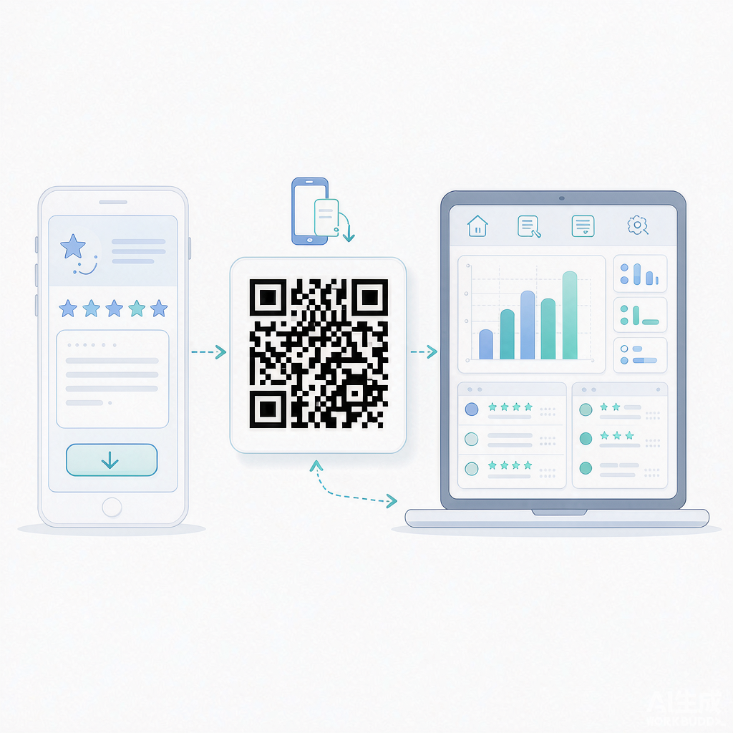






QR Code 客戶意見反饋系統
住戶掃碼即反饋 · 後台全程跟進
QR Code 生成張貼
為屋苑／設施產生專屬 QR Code，列印即用
住戶掃碼填寫
免裝 App，手機開頁即提交意見
個案自動管理
自動開案、分派負責人、跟進狀態一覽
統計與報表
滿意度趨勢、類別分佈，數據化決策
角色權限管控
多屋苑多角色，資料存取安全分級
手機 PWA 後台
加到主畫面像 App，隨時隨地處理個案
住戶掃碼 → 填寫意見 → 自動開案 → 分派跟進 → 統計分析

